Slide 1
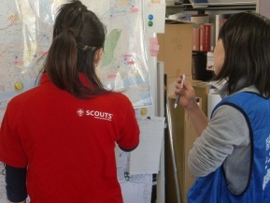
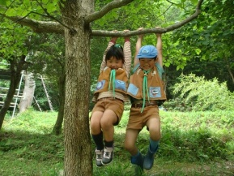
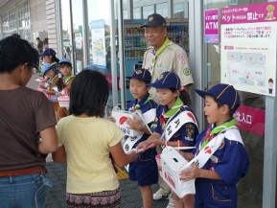
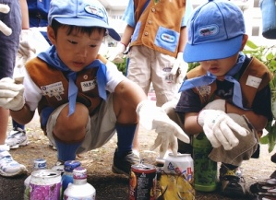
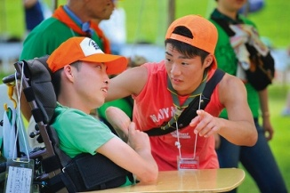


全国防災キャラバン
企 画 書
2016.6.09時点
ボーイスカウト日本連盟
社会連携広報部
Tel:03-5805-2562
E-mail:hello@scout.or.jp

Slide 2
開催概要
背 景
昨年の４月から６月の期間に実施した「全国ＯＲＩＺＵＲＵキャラバン」では、５万人以上に参加いただき、全ての会場で作成された折り鶴９万羽は世界スカウトジャンボリーの参加者から広島平和記念公園等に納められました。
このキャラバンは、メディアにも数多く取り上げられ、２３ＷＳＪとボーイスカウト活動のＰＲの格好の機会となり、入団に関する問い合わせも多くあったと声をいただいております。また、イオングループからも大変好評をいただきました。
地域での活動を行うボーイスカウトと、地域に根差した運営を行うイオンは今年も継続して全国キャラバンを展開いたします。
テーマ
東日本大震災から５年の節目となる本年、４月には「平成２８年熊本地震」も発生し、災害に備えることについて、個人・家族・地域で改めて考える機会が必要となっているこの機会に、テーマを「防災」とします。
ボーイスカウトのモットーである「そなえよつねに」の精神で、“防災”に役立つスキ展開します。
目 的
ボーイ
スカウト
地域の子どもとその家族を対象に「防災」教育のひとつとして、災害時に活用できるスカウトスキルを提供します。一般の子ども達にスカウト活動を体験する機会を提供することで、活動の良さや魅力を知ってもらい、会員拡充に繋げます。
イオンモールと地域における「防災」の取り組みを改めて発信することにより、地域の防災に対する意識付けを考える場を提供します。体験により、日頃の防災意識を高めるきっかけ作りとします。
イオン
モール
東日本大震災より５年の節目となる本年、また４月には熊本での地震も発生し、改めて地域社会で「防災」への取り組みについて考える機会として、ボーイスカウトとイオンモールが協力することにより、相互の目的達成を目指す。
【実施期間】２０１６年６月１２日（日）～２０１６年１２月１１日（日）（予定）
【実施会場】全国のイオンモール等
主催：公益財団法人ボーイスカウト日本連盟、イオンモール株式会社
共催：ボーイスカウト都道府県連盟、イオントップバリュ株式会社
協力：公益社団法人 危機管理協会
後援：内閣府、復興庁、文部科学省（予定）

Slide 3

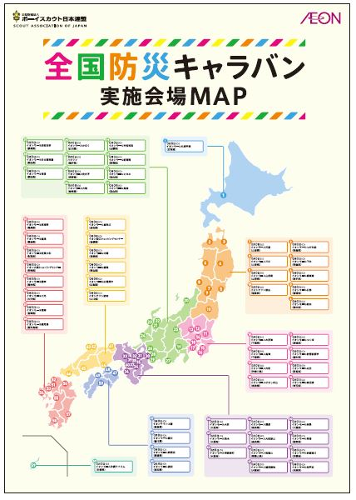
開催イメージ
３月２７日
キックオフイベント
宮城県・名取市
６月
各種メディアへの
一斉リリース
６月～１２月
全国でキャラバン実施
実施終了後、実施報告。
全ての会場が終了した後に
事業の成果を日本連盟から報告
以降、定期的にイオンモールでのイベント開催を目指す
3

Slide 4
体制図
文部科学省
（予定）
復興庁
（予定）
内閣府
（予定）
危機管理協会
ボーイスカウト
日本連盟
イオンモール本社
イオン
トップバリュ
全体調整
BS県連盟調整
全体調整
会場選定
各事業所
イオンタウン・他
ボーイスカウト
都道府県連盟
実施モール
（イベント会場）
準備・運営
準備・運営サポート
地域行政
地域メディア
イオングループ各社の関わり
イオンモール株式会社
会場の提供及び全国各店舗の調整。本キャラバンでは、ボーイスカウト日本連盟との共同主催社。
イオンタウン株式会社
一部の県では、イオンモールが存在せず、イオンタウンで開催となるため、店舗の調整等を行う。
イオントップバリュ株式会社
本キャラバンでは、ローリングBOXの提案、運営を行う。

Slide 5
役割分担
イオンモール
現場担当
・会場無償提供
・備品無償提供
・運営内容確認
・会場設営・撤去時間の調整
・イベント用備品管理
・次モールへの配送対応（イベントバナー・メッセージＢＯＸ2種類）
・告知協力（チラシ・WEB等）
・リリース配信
双方協力
・地域行政連動の相談
（地域消防・警察等々との連携の有無）
・地域ごとの過去の災害への教訓内容の付加の相談
・イベント時間の確定（基本は10時～17時予定）
・当日準備対応
・地域への協力依頼（小中学生・地域行政(防災担当)）
・地域メディアへの取材依頼
ボーイスカウト
県連盟
・スタッフ手配
・県連盟プログラムの検討、決定
・当日の運営、管理
・会場ルールの確認、伝達
・SNS、HPの活用・告知
・会員拡充
イオンモール本部
ボーイスカウト日本連盟
・会場調整・全体調整・モールへの共有
・告知データ・つなぐ企画調整手配
・グループ内調整（イオン㈱・トップバリュ様・ イオンファンタジー様調整(仮)）
・復興庁申請（仮）
・リリース（全体・個別用）
・メディア向けイベント調整（9/1想定）
・会場調整・全体調整・各連盟への共有
・イベント基本内容調整（防災系スキル体験）
・文科省様後援依頼
・ボーイスカウト活動報告パネル作成（仮）
・リリース（全体・個別用）
・活動ＨＰ連携
・防災キャラバンチェックリスト・Q＆A作成

Slide 7
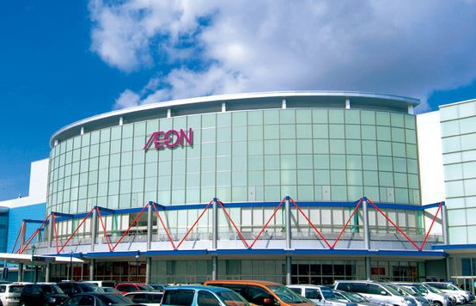
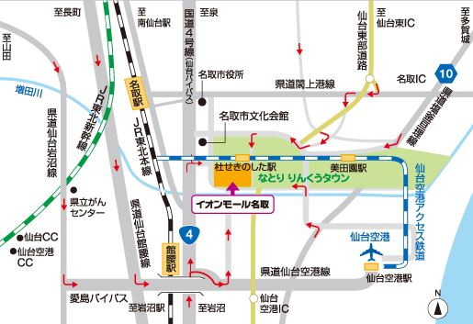
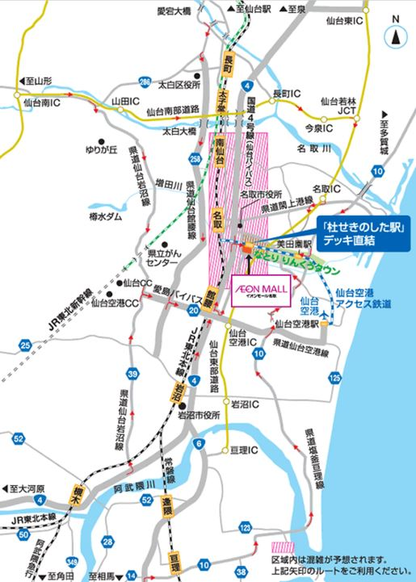
実施会場
全国のイオンモール等
各県にあるイオンモール等から、イオン様に会場の選定をいただいております。
また、イオン様からの希望により、１県で複数会場の選定がある場合もございます。
日程／店舗については、日程表参照
例として、宮城県名取店の情報を掲載しております。会場ごとの情報に差し替えをお願いします。
イオンモール名取
お車でのアクセス
太白方面からのお客さまは、県道仙台館腰線または県道仙台岩沼線から仙台空港線（愛島バイパス）を経由するルートが便利です。
亘理方面・山元町方面からのお客さまは、県道塩釜亘理線をご利用ください。
白石・大河原町・白石市方面からのお客さまは、県道仙台岩沼線をご利用ください。
※お急ぎの方は仙台南部道路・仙台東部道路をご利用ください。（名取Ｉ.Ｃ.下車約4km）。

Slide 8
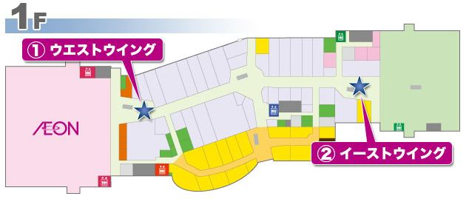
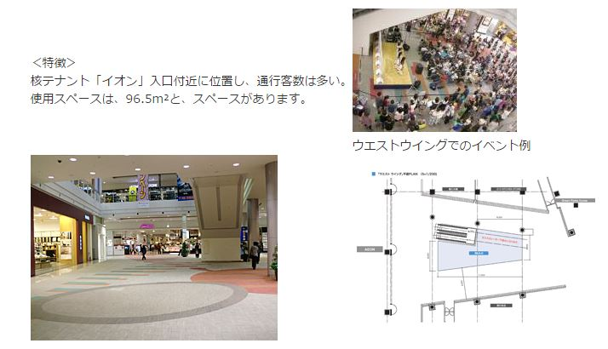
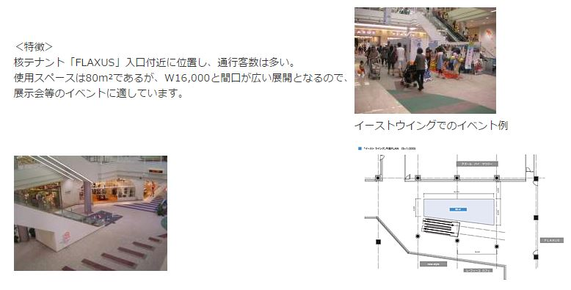
実施会場
例として、宮城県名取店の情報を掲載しております。会場ごとの情報に差し替えをお願いします。
ウエストウイング
イーストウイング

Slide 9
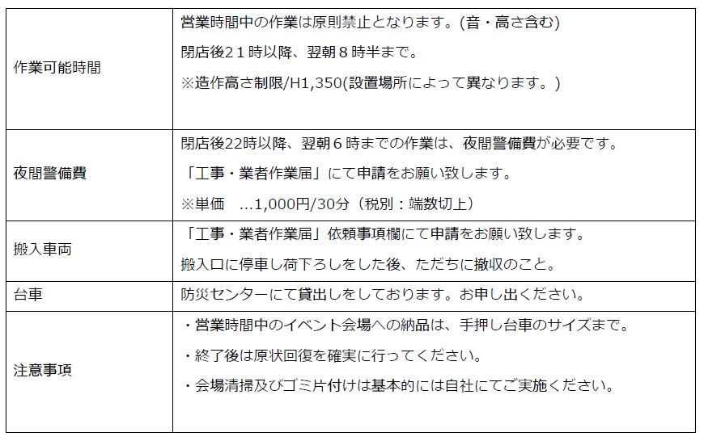
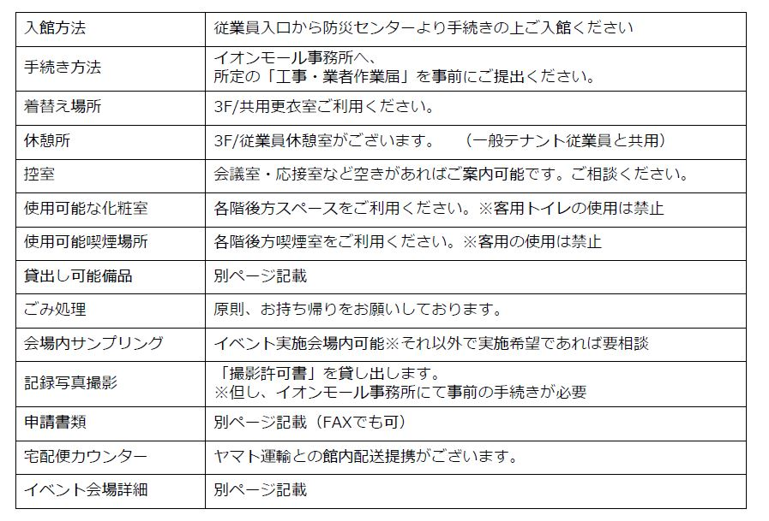
会場利用について
会場ごとに利用のルールがあります。
店舗担当者様とお打ち合わせいただき、会場使用についてご確認ください。
例として、宮城県名取店の情報を掲載しております。会場ごとの情報に差し替えをお願いします。

Slide 10
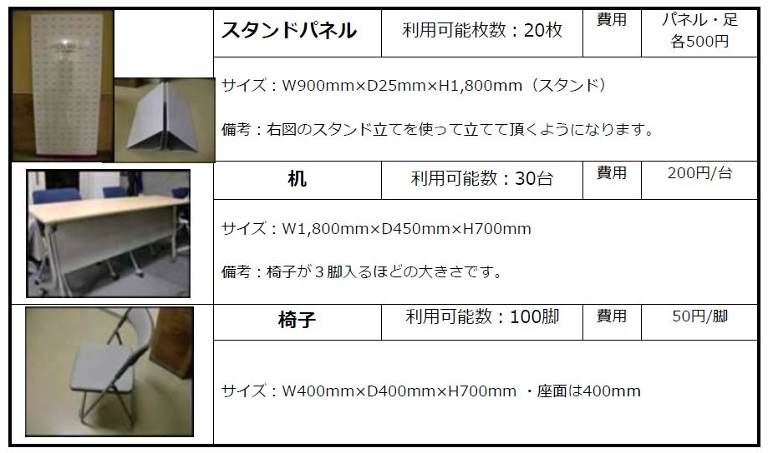
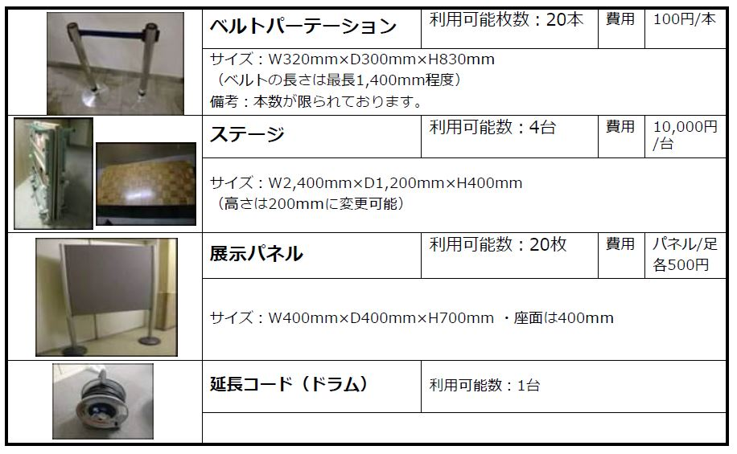
貸し出し備品
会場ごとに貸し出し備品は異なります。
店舗担当者様とお打ち合わせいただき、借用可能な備品についてご確認ください。なお、備品借用については、一切費用は発生いたしません。
例として、宮城県名取店の情報を掲載しております。会場ごとの情報に差し替えをお願いします。

Slide 11
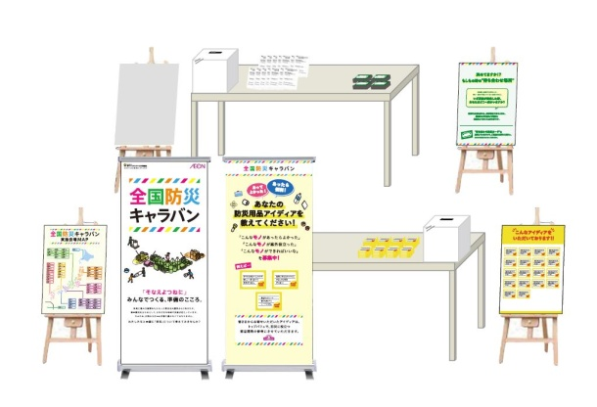
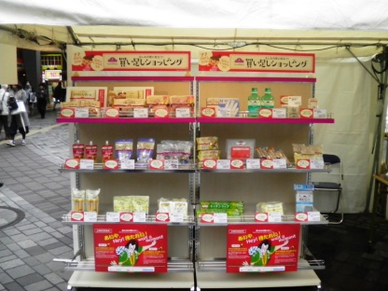
企画内容
①統一企画コーナー 担当：イオンモール・ボーイスカウト
「防災について考えよう」
被災時の家族との待ち合わせ場所を決めておくカードや子ども達が防災について考えたことを募ります。
②トップバリュコーナー 担当：イオントップバリュ
「あったら良かった防災グッズ」
あったら良い・助かると思う商品も記入していただき、全国からのメッセージの中で声の多かった商品をイオンで商品化することを予定しています。
③ボーイスカウトコーナー
「そなえよつねに」防災スキル
災害に備えることについて、子ども達が家族と考える機会を提供するための、プログラムを提供します。救急手当てやロープワーク等、日頃のボーイスカウト活動を一般の子ども達に提供する機会とします。
次ページにプログラム内容の一案を掲載しておりますが、県連盟独自のプログラムを展開していただいて結構です。
会場分担
イメージ
統一企画
コーナー
ボーイスカウト
コーナー
トップバリュ
コーナー

Slide 12
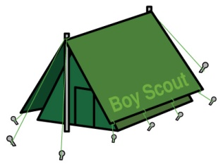


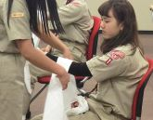
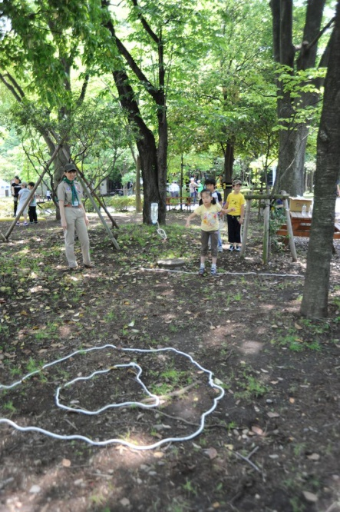
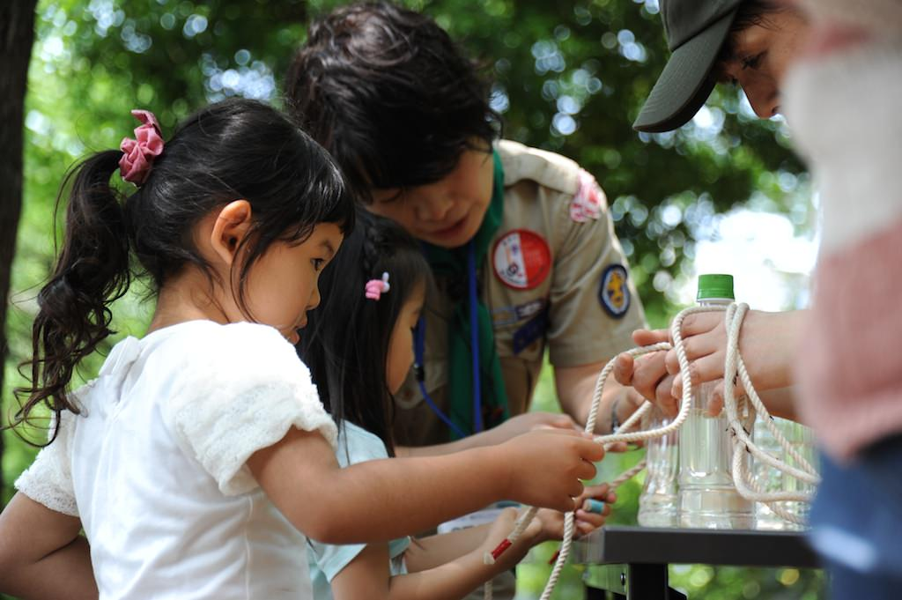
ボーイスカウトコーナー
プログラム内容（案）
-そなえよつねに-
身近にあるものが“まさか”の時に役立つこと、そして、まさかに備えてボーイスカウトは日々活動していることを来場者に伝えるために、誰でも気軽に参加できるプログラム展開を基本とします。
会場がショッピングモールであるという性質上、大勢の来場が予想される反面、イベントへの滞在時間が短いことが予想されます。少しの待ち時間の間にスカウトプログラムに触れていただくよう工夫をお願いします。
※以下のプログラムは一案です。
各県連盟において、災害の地域性等も考慮し、プログラム内容の検討及び運営をお願いいたします。
防災用品持ち出しゲーム
いつ起きるか分からない災害には、日頃からの準備が重要です。逃げる時にはどんなものが必要か考え、自分の家のどこにそれが置いてあるかを考えてみよう。
誰でも簡単応急救護体験
ボーイスカウトが身につけているネッカチーフを用いて止血や固定の方法について学んでみよう。
ネッカチーフの代わりにハンカチやスーパーの袋でも対応できるから、覚えて帰ろう。
ビニール袋を使ったおむつの作り方などもあるよ！
役立つロープ知識
１本あれば、何かと役立つロープワークを覚えて、
実際に色々な結び方を試してみよう！

Slide 13
”まさか”に役立つ防災用品持ち出しゲーム
■プログラムの目的
災害はいつ起こるか分からないし、どんな災害が起きるかも分からない。日頃から備えておく「防災」の重要性について、考える機会とする。子どもを対象とするが、保護者の方も巻き込みながら実施する。 答えを当てるゲームではなく、自分が重要だと思うアイテムが家の中からすぐに見つけることができるかを考えさせるもの。 いかに会場を巻き込む雰囲気を作り出せるかが盛り上がりのポイント。
■スタッフ | ■所要時間
進行：１人、補助：２人＝計３人 | １５分
■展開
１．導入 | ３分
ここでは、自分たちが家にいて、災害が発生した際に役立つものを一緒に考えるゲームをします。 | 参加人数が超過した場合には、別ブースに誘導
みんな「災害」にはどんなものがあるか分かるかな？（反応を待つ） | 参加者に投げかけ、全体を巻き込む。
地震はもちろん災害だし、他には豪雨（大雨）や暴風（強い風）もあるよね。
今度は、災害がいつ起こるか分かる人はいるかな？（反応を待つ）
これは誰にも分からないよね。いつ起こるか分からないから、日頃から備えておく必要があるんだよ。これが「防災」だね。
２．ルール説明 | ４分
それでは、ゲームのルールを説明するよ。
ご家族の方も是非挑戦してみてください。 | 小さい子ども連れている親御さんにも呼び掛け。
この下（ブルーシートの下）には、災害時に役立つアイテムがたくさん置いてあります。
みんなにはこれから、アイテムを見てもらい、３０秒で何があるか覚えてもらいます。
３０秒経ったら、アイテムを隠すので、みんなはそれぞれ「災害があった時に重要だ」と思うものを３つ書いてみよう。
（参加者にホワイトボードを配る） | ゲーム開始前に配付しても良い
そして、ここでもう１つの重要なルールとして、このカードを使います。
「冬」「夏」「地震」「豪雨（大雨）」のと書かれた４枚のカードを見せる。
災害が起きたのが、寒い冬なのか、暑い夏なのか、また、起きた災害は地震なのか豪雨なのか、設定を決めてからゲームに入ります。
（指導者同士でカードを引いてもいいし、子どもたちに引いてもらってもいい。）
（カードの内容に応じて）この場所は今、真冬になりました。そして、外はすごい大雨です。この状況の中で、「重要だ」と思うものを３つ覚えます。
３．ゲームスタート | ５分
それでは、ゲームスタート！（シートをめくり、アイテムを見せる）
（３０秒カウント）、（シートを被せてアイテムを隠す）
覚えられたかな？手に持っているボードに書いてみてね。
（順番に発表してもらう。または、いくつかの答えをみて、コメントをもらう。）
４．振り返り | ３分
みんなそれぞれ重要だと思うものを覚えて書くことができたね。
今みんなが重要だと思ったものが、家に帰った時にすぐ持ち出せるようになっているかな？
一番はじめにも話したけれど、いつ起こるか分からない災害に対しては日頃の備えが重要です。家に帰ったら防災について意識して、お父さんお母さんと一緒に考えてみよう。
ボーイスカウトは普段、「そなえよつねに」のモットーでこのようなゲームを通じて、生きていく上で重要なことを身につける活動をしています。興味があったら、是非相談コーナーに来てね。
これでゲームを終わります。まだ他のブースを回っていない人は挑戦していってね。最後には、お土産がもらえるよ。ありがとうございました～！

Slide 14
誰でも簡単！応急救護体験
■プログラムの目的
災害時に限らず、スポーツ中のケガや野外活動中のケガなどにも役立つ応急救護の内容を展開する。ボーイスカウトでは、活動中に身につけているネッカチーフを三角巾として活用するスキルがあることも紹介しながら、誰もが持つ身近なもの、例えばビニール袋でも応急処置ができることを紹介する。
■スタッフ |  | ■所要時間
テーブル対面で実施。１人のスタッフが２人の参加者を見る。 |  | １０分
スタッフ３人で実施
■展開
１．導入 |  | ２分
ここでは、誰もが簡単に行える応急救護について学んで帰ってもらいたいと思います。
災害時に限らず、スポーツ中や野外での活動中に思わぬケガをすることがあるよね。
ボーイスカウトでは、活動中に着用しているこのネッカチーフと呼んでいるものを使って、応急救護を行うことがあります。
時間がある人には、これも覚えて帰ってもらえればと思いますが、今日はこれからみんなの家にもあるもので簡単にできる方法をやってみましょう。 |  | 参加人数によっては、先にネッカチーフを用いた救急法を実施。
２．手順説明 |  | ６分
用意してもらうのは、家にあるスーパーの買い物袋です。少し大きめのものがあるといいです。 |  | ビニール袋を各参加者に配付。ハサミを卓上に準備。
袋の横側を底まで切ります。手で切ることができるけど、できない人はハサミを使ってね。 |  | 参加人数によっては、マンツーマン。人数超過の場合は、別ブースへ誘導。
そして、反対の横側は底から１０ｃｍくらい残して切ります。
底まで切った側が指の方にくるように腕を袋に通します。１０ｃｍくらい残した側は肘の方にきます。
腕を通したら、袋の取っての部分を重ねて、頭を通して首にかけます。
（場合によっては、吊るされて楽な位置まで調整する）
これで骨折した時などの固定になります。
新聞紙など腕の固定になるものがあれば、さらに役立ちます。
３．振り返り |  | ２分
袋や新聞紙などみんなの身近にあるものは、今みんなが覚えたもの以外にもいろいろ役立ちます。
ビニール袋は止血する時に使ったり、新聞紙であれば、簡易なスリッパを作ったり、寒さをしのぐアイテムとしても役立ちます。
ボーイスカウトは普段、「そなえよつねに」のモットーでこのような体験を通じて、生きていく上で重要なことを身につける活動をしています。他にも役立つスキルを知りたい人は是非一緒にボーイスカウトで活動しよう！相談コーナーに来てね。
これで体験プログラムを終わります。まだ他のブースを回っていない人は挑戦していってね。最後には、お土産がもらえるよ。ありがとうございました～！ |  | 時間がある人には、ネッカチーフを用いた方法も実施。

Slide 15

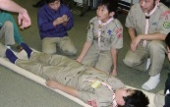
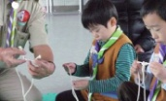
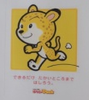
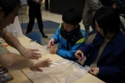
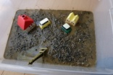
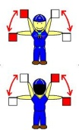
プログラムヒント集
プログラムヒント集
ＮＨＫ防災クイズ
ＷＥＢ上にある防災クイズをＰＣを用いて展開。ネット環境を整備する必要がある。
http://www.nhk.or.jp/311shogen/fa/quiz/
簡単担架つくりと搬送体験
毛布を用いて担架をつくり、子どもたち同士で搬送を体験する。
全労災の防災クイズ（親子向け）
こちらもＰＣとネット環境の必要あり。
http://www.zenrosai.coop/stories/bousai/cafe/quiz.html
防災に役立つロープワーク
様々なロープワークを提供し、
防災に役立つ結びを覚えてもらう。
幼児向け防災ゲーム
ぼうさいダック
http://www.sonpo.or.jp/protection/bousai/duck.html
レジ袋で応急救護体験
どの家庭にもあるレジ袋を使った応急救護体験。
液状化実験
ポリ箱に砂と適量の水を加える。
ミニチュア－の家や車、鉄塔を置き電動肩揉み機で振動加えると、水が一気にわき上がり、建物、自動車、鉄塔が傾いて沈下する。液状化の実際を観察し、その怖さを実感する。
防災トイレの作成、展示
緊急用に段ボ－ルとポリ袋を使用して簡易トイレ作成。水のストックも兼ねて、PETボトルの段ボール(1L×6本入り)で、牛乳パックを支柱にした簡易トイレの展示。下半身を隠す役目に、ポンチョが便利!
新聞紙で防災グッズ
新聞紙を使って、スリッパや食器を作る。新聞紙は身体を温める等、色々なシーンで活用できることを伝える。
ＡＥＤ体験
近年、様々なところに設置されているＡＥＤの使用方法について、紹介。消防署からの協力をもらえると良い。
牛乳パック等身近にあるもので、笛作り
https://hoiku-me.com/activities/toys/2189/
スカウトゲーム
避難所では、何の道具も使わずにできる子ども用のゲームを知っていると役立つ。
ＢＳやＶＳの活動報告の場
地域のハザードマップを作成したものを、一般の方にも見せ、街中の危険場所について一緒に考える。
手旗信号
通信手段としての手旗信号体験を提供し、基本の動作を教える。
行政や外部団体との協力プログラム
起震車体験、消火体験、非常食試食、防災専門家のセミナー、防災グッズ展示

Slide 16
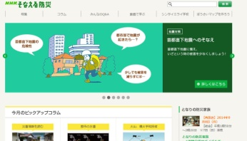
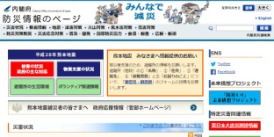
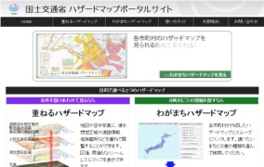
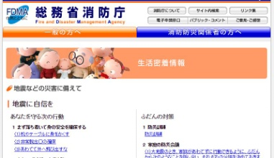
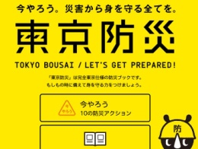

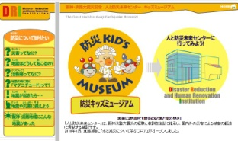

参考サイト
参考サイト
ＮＨＫそなえる防災
http://www.nhk.or.jp/sonae/
内閣府防災情報ページ
http://www.bousai.go.jp/
国土交通省ハザードマップページ
http://disaportal.gsi.go.jp/
総務省消防庁
http://www.fdma.go.jp/html/life/jisin2jisin.html
東京防災
http://www.bousai.metro.tokyo.jp/book/
防災アプリ
http://advance.bousai.goo.ne.jp/web/
防災キッズミュージアム
http://www.dri.ne.jp/kids/
地震キッズ探検隊
http://www.kids.jishin.go.jp/

Slide 17
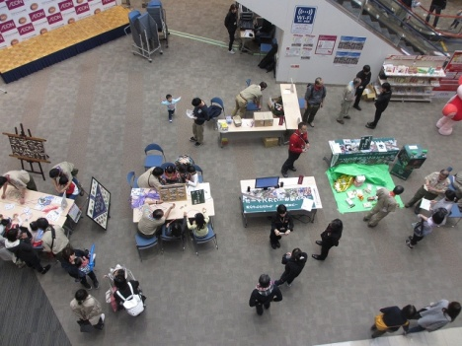
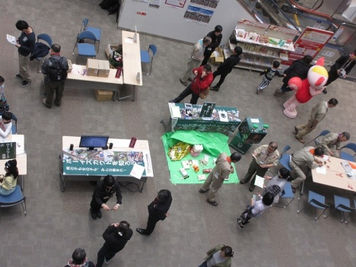
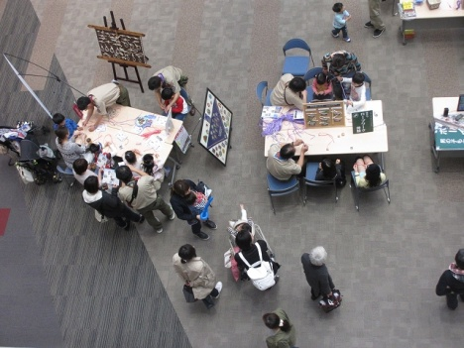
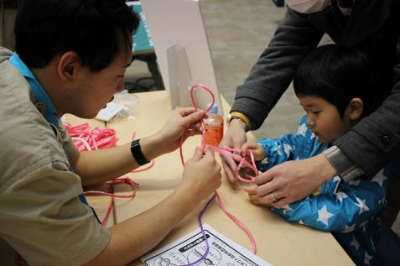
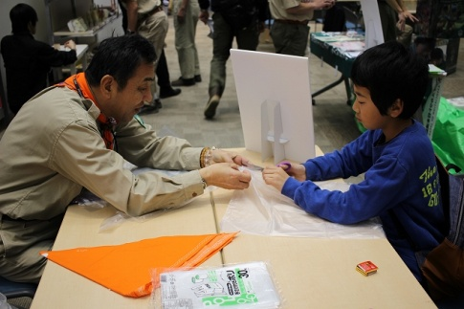
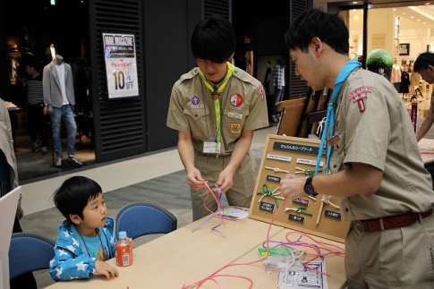
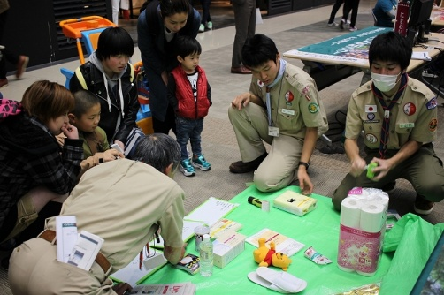
会場レイアウト
（名取参考）
受付
イオン
ブース
ロープ
キムス
ロープ
モニター
応急
応急
ロープ
防災用品

Slide 18
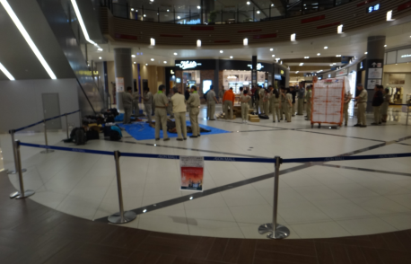
搬入・搬出
参考
8:00 イオンモール「防災センター」入口前集合
⇒警備員の指示に従い、入店名簿に氏名を記入（全員）
⇒入館証を受け取り、店内に入場。
⇒イオン担当者様と連絡をとり、会場へ移動
搬入・設営
8:30 資材搬入、什器移動
⇒県連盟からの持ち込み資材を会場に搬入する。
⇒イオンに届いている資材を受け取り、会場に搬入する。
⇒机・椅子・パネル等を会場に移動する。
8:45 設営
⇒会場をベルトパーテーションで囲み、安全を確保した上で、設営を行う。
⇒各自の個装は一ヶ所に集積し、目隠しをする。
⇒ブースレイアウトは、参加者が滞留した場合でもイベントスペース内に収まるように注意する。
9:45 最終確認
県連盟担当者の集合合図により、開始前の確認時間を設ける。⇒ブース・スタッフの配置、それぞれの役割等を確認する。
⇒イオン関係者の紹介・挨拶を行う。
実 施
10:00 プログラム開始
⇒積極的に呼び込みを行う。
⇒常に安全を確認しながら、展開する。
17:00 プログラム終了
撤営・搬出
17:00 撤営
⇒会場をベルトパーテーションで囲み、安全を確保する。
⇒設営時と同様のケースに資材を収納する。
⇒什器の取扱いについて、イオン担当者様に確認し、必要であれば、移動する。
17:40 資材撤収
⇒次回会場に送付する資材は、イオン担当者様と調整し、発送の段取りを行う。（送り状は日本連盟から送付）
⇒県連盟持込み資材は全て持ち帰る。
18:00 搬出・退出
⇒入場した際と同じ「防災センター」で、入館証を返却し、名簿に退出時間を記入して、退出する。

Slide 19
県連盟へのお願い
会員拡充への取り組み
このイベントの目的は「防災」をテーマに、日々のスカウト活動について理解を広め、多くの方にスカウト運動に興味を持っていただくことです。これをきっかけに「地域にボーイスカウトがあり、社会に役立つ体験を子ども達に提供している」ということを理解していただくことに大きな意味があると考えます。その後のスカウト募集イベントに繋げていただくことをお願いいたします。また、開催会場のイオンさまと良好な関係性を築いていただくことで、地域での直接的な交渉が可能となり、人目につく場所でのイベント実施が可能となります。
スカウト年代の関わり
今年の１２月に開催する「第２１回全国スカウトフォーラム」のテーマは、「防災→減災」です。防災キャラバンの機会もご活用いただき、スカウト年代の活躍の場として捉えていただきますようお願いいたします。
プレスリリースのお願い
地域のメディアに対して、イベントに取材にきてもらえるようにご案内をお願いいたします。今回のイベントは、全国的に展開しているものであり、昨年の「全国ＯＲＩZURUキャラバン」を実施した際にも多くのメディアの方に会場にお越しいただき、新聞記事等にしていただきました。これは、このイベントに参加していない方々の目にも届く情報となりますので、大きな広がりをみせます。各県・地域のボーイスカウト活動のＰＲの場として存分にご活用ください。
地域への協力依頼のお願い
地域の教育委員会やその他関係行政に対して協力申請をお願いいたします。例えば、地域の教育委員会から後援をもらうことで、近隣の小中学校にイベントのご案内を配布することができるようになるケースが多いです。また、近年、それぞれの役所には「防災担当」「災害担当」の部署が置かれているケースも多いようです。このような部署から人員派遣（講師依頼）を含めた協力をいただくことで地域とボーイスカウトとの関係性も高まり、いざという時の連携がスムーズになることが予想されます。
ＳＮＳやホームページ活用のお願い
Facebook等のＳＮＳや県連盟のホームページ等で情報の発信強化をお願いいたします。また、当日の様子を投稿していただくことで他の県連盟への参考ともなります。

Slide 20
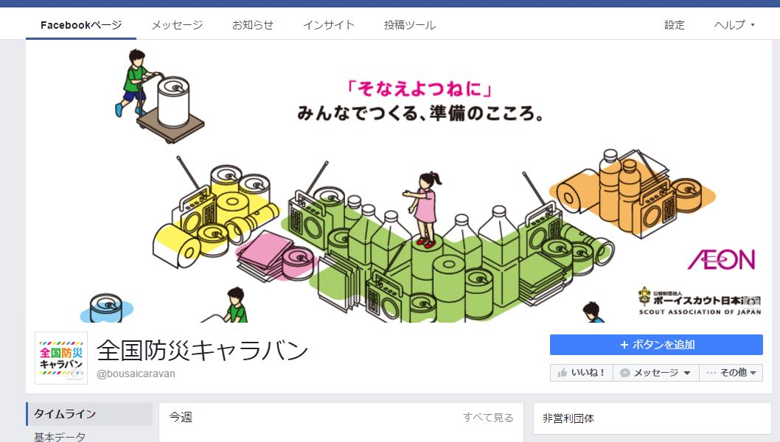

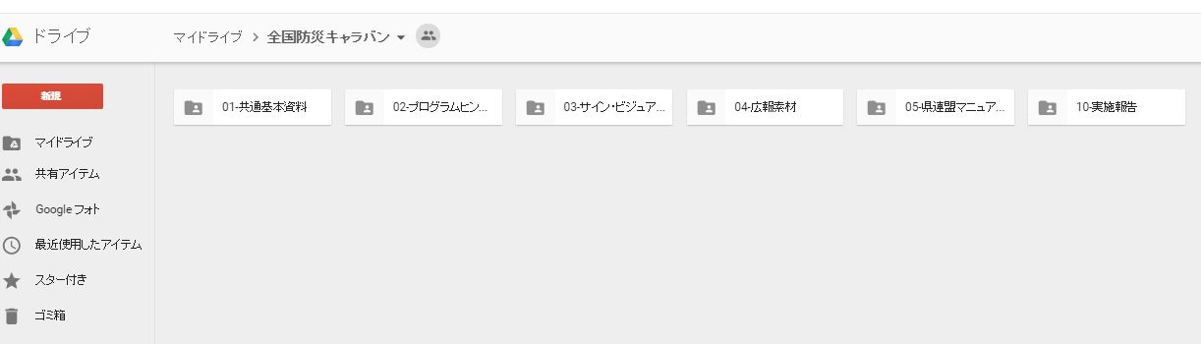

県連盟へのお願い
FacebookとGoogle Driveの活用
昨年のORIZURUキャラバンでは、特設Facebookページを立ち上げ、全国から写真や会場の様子を投稿していただき、大きな盛り上がりを見せました。
今回の防災キャラバンにおいても、特設ページを立ち上げていますので、皆さまからの積極的な投稿をお願いいたします。
https://www.facebook.com/bousaicaravan/
あわせて、県連盟や地区、団のホームページ、ブログ等でも積極的な情報発信をお願いいたします。
ＷＥＢ上で資料やマニュアル、プログラムヒント集を共有します。県連盟で作成したマニュアル等も他県連盟の参考となりますので、是非、共有をお願いいたします。
また、実施報告もこちらで承ります。
こちらのＵＲＬにアクセス↓
https://drive.google.com/open?id=0B-kt_Jrbs7ZCdUFiMVUtaElqSjA
プログラムヒント
・素材
実施報告

Slide 21
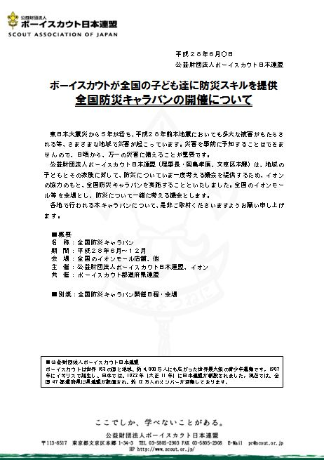
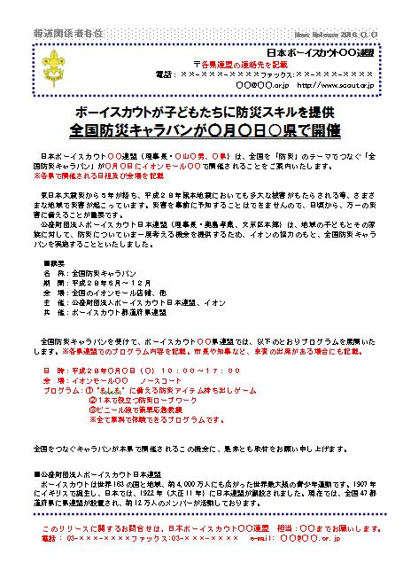
プレスリリース

Slide 22
Ｑ＆Ａ
Ｑ：プログラムは何を実施すれば良いのですか？
Ａ：本企画書には、「防災アイテムゲーム」「応急救護体験」「ロープワーク」を一案として記載しておりますが、これに限らず、県連盟独自の内容や会場となるイオンモールさまとの調整で決定していただければと思います。日頃の活動の中から防災に役立つ内容のものを展開していただければと思います。
全国で統一的に実施するのは、イオンモールのメッセージ企画と、イオントップバリュのローリングストック企画です。メッセージ企画については、ボーイスカウトからの人的な協力もお願いいたします。
Ｑ：スタッフは何人必要ですか？
Ａ：プログラムの内容にもよりますが、休憩交代も含めて１５人程度での運営を想定しています。プログラムの運営スタッフとしての動員だけでなく、ビーバーやカブ年代のスカウトには会場のにぎやかで楽しい雰囲気になるように、「遊びに」来ていただけるようにご案内・ご協力をお願いいたします。
Q：日本連盟から補助金はありますか？
A：ありません。恐れ入りますが、ご理解とご協力のほどよろしくお願いいたします。
Q：日本連盟からはどのような資材が送られてきますか？
A：メインビジュアルやポスター等をお送りする予定です。県連盟によってプログラム内容が異なるかと思いますので、プログラムに関わる資材はご準備のほどよろしくお願いいたします。また、ORIZURUキャラバンで使用した、モニター・プレイヤー・野口アンバサダーパネル等は日本連盟からお貸出し可能です。必要な場合はお問い合わせください。
Ｑ：会場での開催時間や会場レイアウトは変更しても良いですか？
Ａ：当日の運営の詳細につきましては、各県連盟と会場となるイオンモール担当者様との間で事前の打ち合わせ、調整をお願いいたします。イオン様からの出展スペースは必ず確保していただきますようお願いいたします。
Q：会場で県連盟行事の告知や入団相談を行っても良いですか？
A：今回は、ボーイスカウト運動のPR及び会員拡充のための大きな機会となっておりますので、是非、PRや入団案内に注力をお願いいたします。
Ｑ：県連盟や団で運用するホームページやSNS（facebook等）に写真を掲載して良いですか？
Ａ：一般の参加者については、写真の取扱いにお気を付けください。撮影する際にお声掛けし、子どもであれば保護者からの承認を得た上で撮影をお願いします。あるいは、後ろからの写真や手元だけ写すなどの工夫をお願いいたします。また、他県連盟の参考にもなりますので、会場全体の雰囲気が分かる写真等も撮影をお願いいたします。

Slide 23
全国防災キャラバン チェックリスト
項目 | チェック内容 | 確認事項
1.担当者 | 都道府県連盟内での担当者決定
2.会場打合せ | 都道府県の該当イオン店舗と事前打ち合わせ
3.プログラム | プログラム内容の検討
4.スタッフ | 当日の運営スタッフの確保 （本企画書にある３つのプログラムを実施する場合の最低スタッフ数は１５人です。）
5.資材 | 資料の準備、日本連盟への資材借用の有無
6.地元行政へのアプローチ | 地元行政の防災担当／災害担当にアプローチし、今回のキャラバンへの協力を求める。 （協力依頼の例：後援名義・人材派遣・資材貸与）
7.地元メディアへのアプローチ | 地元メディアにアプローチし、PR効果を最善のものにする。
8.次回会場 | 終了後、資材の返送 イオン資材は店舗に返却
9.報告 | 実施終了後には、別紙を用いて日本連盟に報告をお願いいたします。

Slide 24
実施報告書

